Slide 1
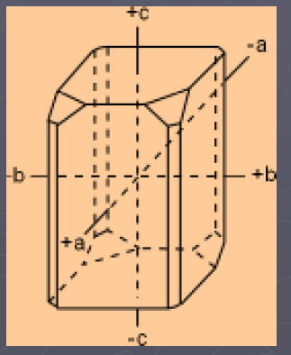
KRİSTALOGRAFİK EKSENLER VE KRİSTAL SİSTEMLERİ
►Kristal içindeki bir noktada kesiştikleri varsayılan bu üç doğruya kristalografik eksenler denir. Kristalin cinsine göre, eksenler birbirlerine eşit olabildiği gibi, farklı da olabilirler. Üç eksen de birbirine eşitse a, a, a (veya a1, a2, a3) olarak simgelenir. Farklı ise a, b, c olarak birbirlerinden ayırd edilir. Kristalografik eksenlerden arkadan öne doğru uzayanı a, soldan sağa doğru uzayanı b, aşağıdan yukarıya doğru uzayanı ise c simgeleri ile gösterilir. Aynı zamanda a eksenine ön eksen, b eksenine yan eksen, c eksenine de dik eksen ismi verilebilir.

Slide 2
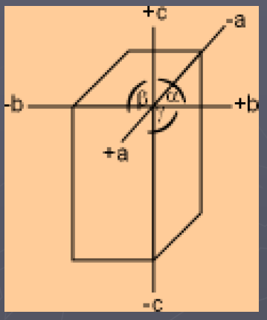
►b ve c eksenleri arasındaki açı alfa, a ve c eksenleri arasındaki açı beta ve a ve b eksenleri arasındaki açı gama simgesi ile gösterilir (Şekil ). Bu açılar ve kristalografik eksenler hep birlikte eksenler birliğini oluştururlar (a, b, c; alfa, beta, gama).

Slide 3
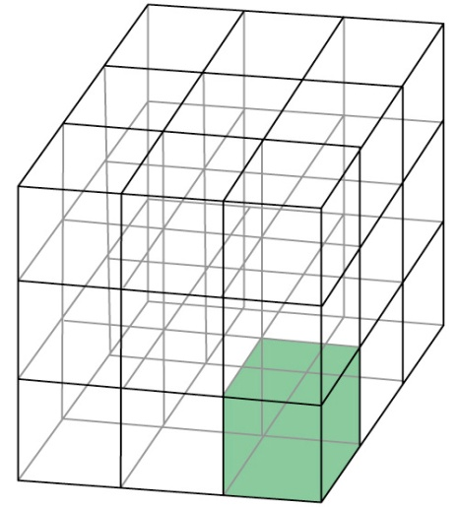
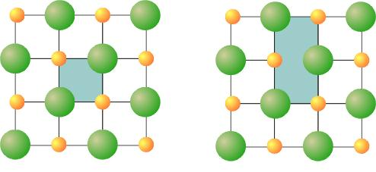
Birim Hücre
!! yanlış !!
Kübik birim hücre
Birim Hücre
Kristal örgüyü tanımlayan en küçük parçadır.
Üç boyutta tekrarlanması kristali oluşturur.
Kristalin tüm simetri elemanlarını içerir.
Üç öteleme (a,b,c) ve üç açı (α,β,γ) ile tanımlanır. (Hücre parametreleri)

Slide 4
Simetri: Kristaldeki kristal unsurlarının (yüzey, kenar ve köşe) belirli bir düzen ve ahenk içerisinde kristalde yerleşmesine denir.
Simetri;
Bir düzleme (simetri düzlemi),
Bir doğruya (simetri ekseni)veya
Bir noktaya göre (simetri merkezi) gelişir.
Bunlara “SİMETRİ UNSURLARI” denir.

Slide 5
SİMETRİ UNSURLARI
Simetri düzlemi: Hayali bir düzlemle ikiye bölünen bir kristalin, bu düzlemin iki yanındaki kesimi birbirinin aynadaki görüntüsü gibi ise yani bu düzlem bu kristali iki simetrik parçaya bölüyorsa bu düzleme simetri düzlemi denir.
2. Simetri ekseni: Bir kristal,içinden geçtiği varsayılan bir eksen (doğru) etrafında 360 derece döndürüldüğünde aynı türdeki bir kristal unsuru iki veya daha fazla tekrarlanıyorsa bu doğruya simetri ekseni denir.
Bu işlem esnasında kristal unsuru kaç defa tekrarlanıyorsa simetri ekseni o kadar dönümlüdür denir.
Simetri eksenleri 1, 2, 3, 4 ve 6 dönümlü olurlar.
NOT: Simetri ekseninin geçirildiği karşılıklı iki noktada bulunan kristal unsurları farklı ise bu simetri eksenine “polar simetri ekseni” denir ve dönüm işaretinin yanına “P” harfi konularak gösterilir.

Slide 6
3. Simetri merkezi: Kristal içerisindeki (merkezindeki) bir noktadan zıt yönlere uzatılan doğruların herbiri, bu noktadan eşit uzaklıkta kristalin aynı cins unsurlarına rastlarsa bu noktaya simetri merkezi denir.
Kristaller 3 boyutlu geometrik şekiller oldukları için bunların sınıflandırılması ise geometrik özelliklerine göre yapılır. Bunun için analitik geometride kullanılan koordinat sistemlerine benzer bir sistem kullanılır.
Kristalografide kullanılan koordinat sisteminin tek farkı; koordinat düzlemleri arasındaki açıların ve düzlemlerinin boyunun değişken olmasıdır.

Slide 7
Koordinat sisteminde genelde 3 düzlemin arakesiti olan 3 doğru kullanılır.
Kristal sistemini anlamak için KRİSTAL EKSENİ adı verilen bu üç doğrunun kesiştiği nokta kristalin merkezi ile hayali olarak çakıştırılır.
Kristal unsurlarının bu eksenler ile kesiştiği yerler ve eksenlerin birbirleri ile yaptığı açı, o kristalin sistemini belirlemeye yarar.
Buna göre 7 kristal sistemi vardır.

Slide 8
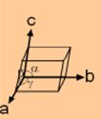
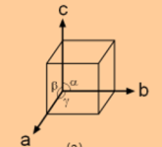
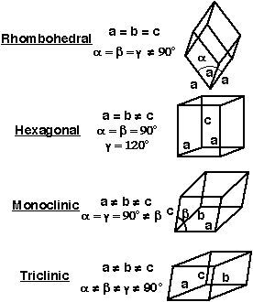
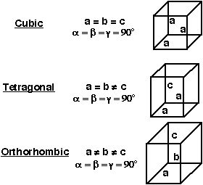
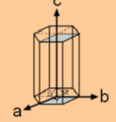
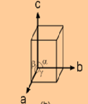
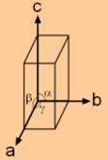
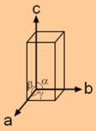
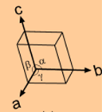
Kristal Sistemi
Hücre parametrelerinin farklı kombinasyonu ile yedi tane kristal sistemi (kristal sınıfı) meydana gelir.

Slide 9
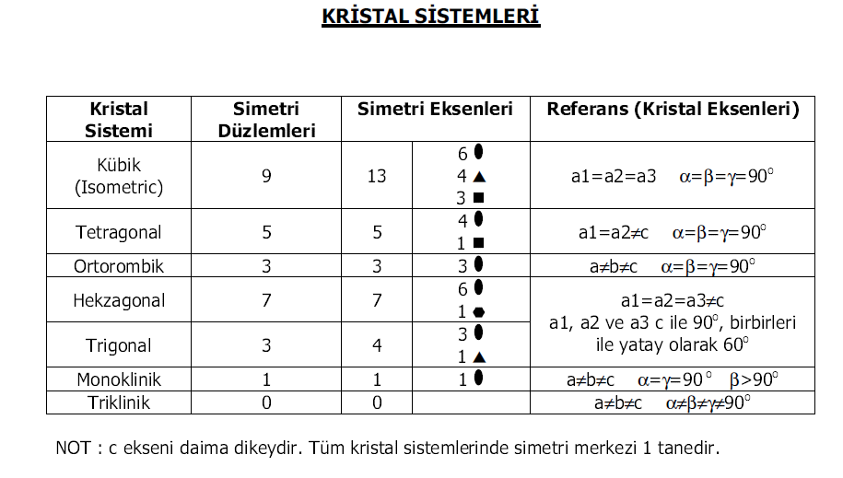

Slide 10
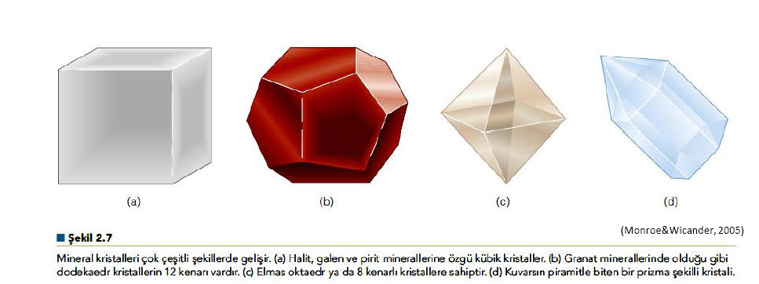
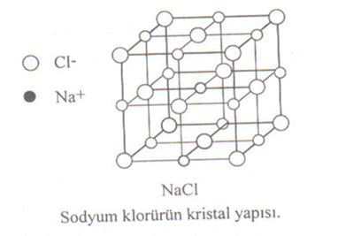
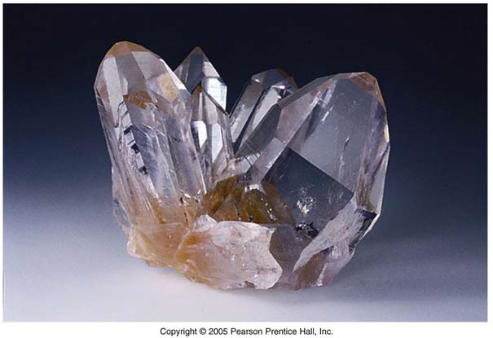
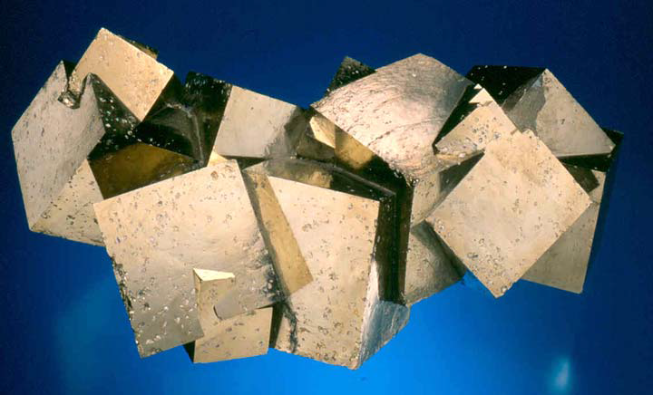
MİNERALLERİN FİZİKSEL ÖZELLİKLERİ
1. KRİSTAL MORFOLOJİ
Kristaller, az çok düzgün yüzeylerle çevrilmiş geometrik şekillerdir.
İki yüzeyin (veya kristal yüzünün) arakesiti bir kristalin kenarını,
üç yüzeyin birleşme noktası ise kristalin bir köşesini meydana getirir.
Kristallerde, muntazam ve periyodik yapının sonucu olarak, belirgin bir simetri
düzeni de gelişmiş bulunmaktadır. Bu düzen, simetri düzlemi, simetri ekseni ve
simetri merkezi olarak adlandırılan simetri elemanları ile gerçekleşir.

Slide 11
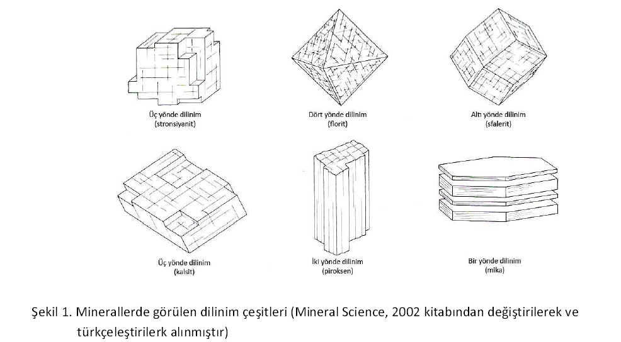
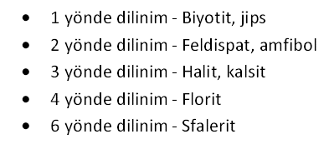
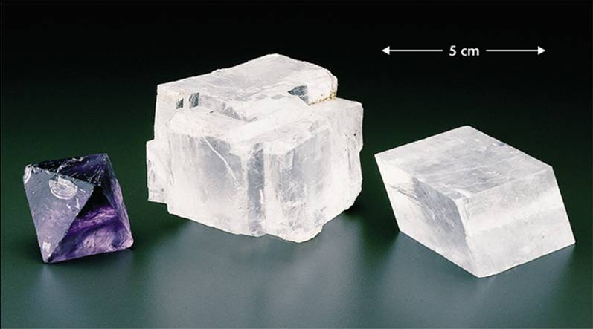
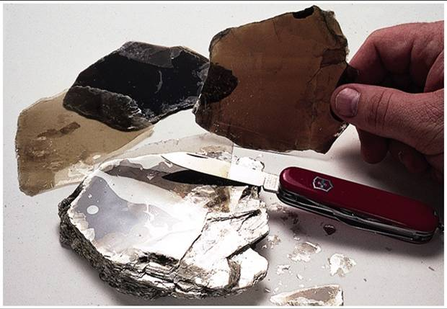
2. DİLİNİM
Minerallerin belirli düzlemler boyunca bölünme özelliğidir.
Dilinim yüzeyleri boyunca ayrılan mineraller, farklı kırınım yüzeyleri oluştururlar.
Bunlardan en tipik olanları şunlardır.
Tuz Küb yüzeyine
Mika Taban
Kalsit Romboeder
Fluorite, Halite, Calcite

Slide 12
3. SERTLİK
Sertlik, minerallerin aşınmaya ve çizilmeye karşı gösterdikleri dayanıklılığa
denir ve “Mohs” sertlik cetveli ile tayin edilir. Bu cetvelde en yumuşak
minerallerden en serte doğru 1’den 10’a kadar bir dizilim oluşturulmuştur.
Mineralin adı Kimyasal bileşim Sertlik derecesi
Talk Mg3(OH)2Si4O10 1 Tırnakla çizilir
Jips CaSO4.2H2O 2
Kalsit CaCO3 3
Fluorit CaF2 4 Cam ve çakı ile
Apatit Ca5F(PO4)3 5 çizilir.
Feldspat (Ortoklaz) KalSi3O8 6 Camı çizer, çelikle
Kuvars SiO2 7 çizilir.
Topaz Al2(Fe,OH)2SiO4 8 Cam ve Çeliği Korund Al2O3 9 çizer.
Elmas C 10 Her şeyi çizer.

Slide 13
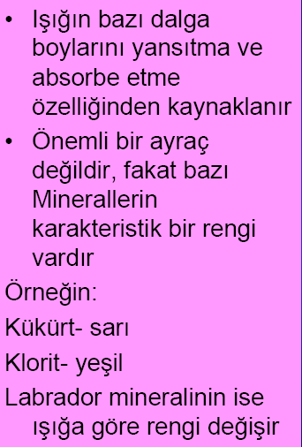
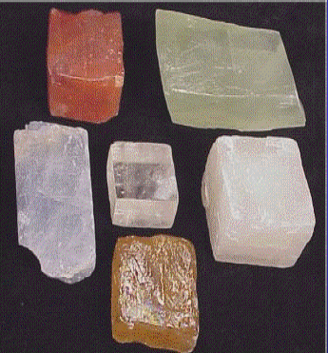
4. RENK

Slide 14
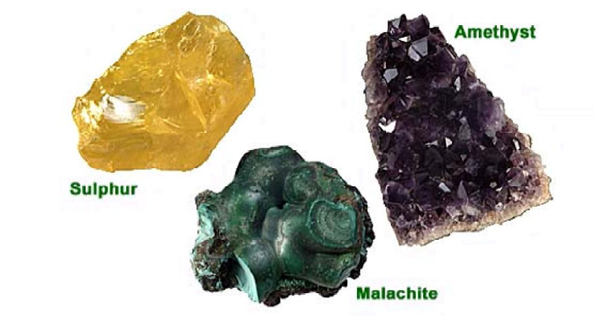
4. RENK
Minerallerin gözle ayrılmasında kullanılan önemli özelliklerden birisidir.
Açık renkli mineraller genellikle hafif mineraller olup ( 2.7 gr./cm3), yeryuvarının
kabuk kısmında bol bulunur. Koyu renkli mineraller ağır mineraller olup
(2.9 gr./cm3), manto malzemesini karakterize ederler. Fe, Mn, Mg, Ni, Ti gibi
elementler bir mineralin bileşimine çok az katılmaları, renk özelliğinin değişmesi
için yeterlidir.

Slide 15
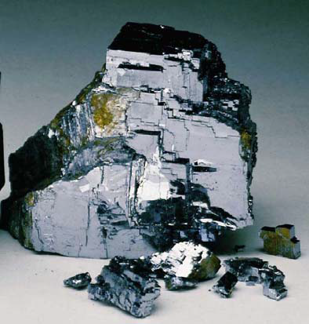
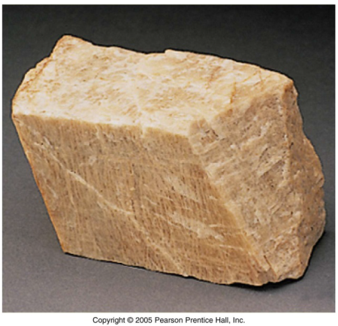
• 5. PARILTI-PARLAKLIK
– Bir mineralin parıltısı yüzeyinin ışığı yutmasına, yansıtmasına
veya kırmasına bağlıdır. Parlaklık, bir mineral yüzeyinin ışığı nasıl
yansıttığı ile ölçülür.
– İki ana türü vardır:
• Metalik parlaklık
• Metalik olmayan parlaklık (Non-metalik parlaklık)
Metalik
örnek:
Galen
Metalik
olmayan
örnek:
Ortoklas

Slide 16
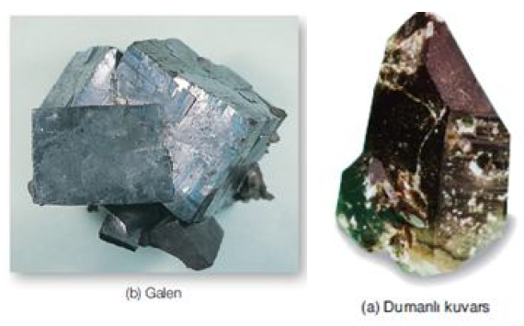
5. PARILTI-PARLAKLIK
Minerallerin parlaklık özellikleri aşağıdaki sözcüklerle de ifade edilir.
Adamantin (parlak) Elmas
Vitrös (camsı) kuvars
Metalik (madensi) Galen
Donuk (topraksı) Feldspat
İpeksi Asbest, Amyant
Sedef Mika

Slide 17
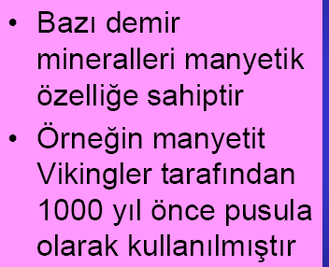
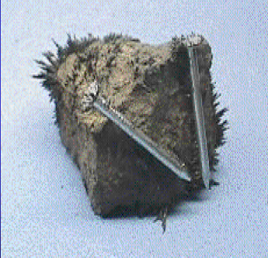
6. MIKNASİYET-MANYETİZMA
Bazı mineneraller mıknatıslanma özelliği sunarlar.
Manyetit doğal bir mıknatıstır. Alüminyum, Nikel ve kobalt alaşımıda
mıknatıslıdır. Bu alaşım manyetit ve pirolit parçalarını çeker. Bazı manganez,
nikel, demir, titanyum cevherleri hamlaçta ısıtıldığında mıknatıslanırlar.

Slide 18
7. ULTRAVİYOLE IŞIĞI
Dalga uzunlukları gözle görülemeyecek kadar kısa olan ışıklardır.
Bazı mineraller bu ışığa maruz kaldıkları zaman yutarlar ve daha uzun dalgalı
ışınlar halinde yeniden yayarlar. Bu ışınları renk olarak görürüz.
Bu çeşit minerallere Flüoresan mineraller denir. Ultraviyole ışınlar kesildikten
sonra ışık vermeye devam edenlere fosforesan denir. Uranyum mineralleri
olan Şelit ve Tungsten’de bu özellik vardır. Bunlar kısa dalda veren ultraviyole
ışınları veren Kuvars lambası ile tayin edilir.

Slide 19
8. ELEKTRİKSEL ÖZELLİK
Bazı minerallerin elektriksel özellikleri vardır. Örneğin inve kuvars kristali
uzun ekseni boyunca ince bir plaka şeklinde bölündüğünde doğal bir pil
olarak kullanılabilir. Kükürt ve topaz gibi mineraller ise sürtünme ile elektriklenirler.
Turmalin kristali ısıtıldığı zaman, kristalin her iki ucu zıt elektrik yüklenir.
Gözle görülemiyecek büyüklükteki mineraller, özellikle küçük taneli olanlar
optik mikroskop, Elektron Mikroskop (SEM-TEM), Enerji Dispersif Analiz (EDS),
X-ışınları Difraktometresi (XRD), Diferansiyel Termal Analiz (DTA),
Atomik Absorbsiyon (AA) yöntemleri ile incelenerek belirlenirler.

Slide 20
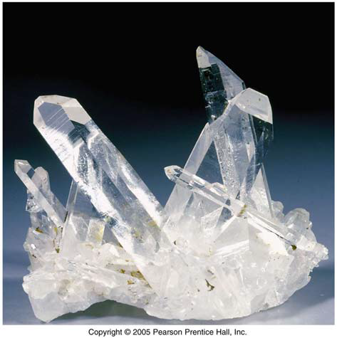
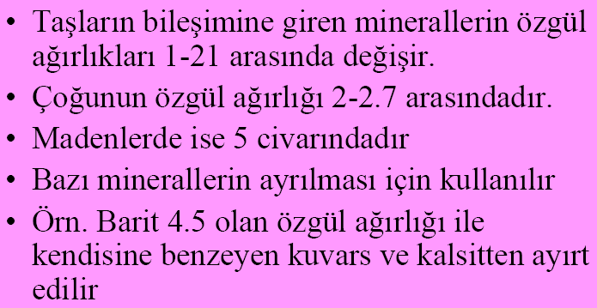
9. ÖZGÜL AĞIRLIK
• YOĞUNLUK (SPESİFİK GRAVİTE):
– Bir mineralin ağırlığının aynı miktardaki
suyun ağırlığına bölünmesi ile elde edilir.
Metalik mineraller genellikle metalik
olmayan (non-metalik) minerallerden daha
yüksek yoğunluğa sahiptir.
Galen
SG=7.5
Kuvars
SG=2.67

Slide 21
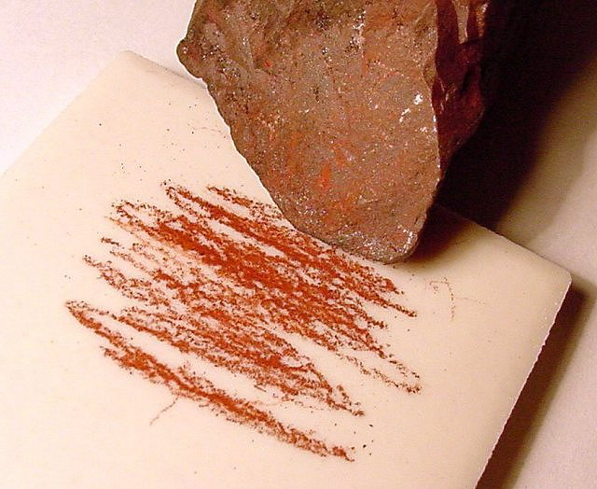
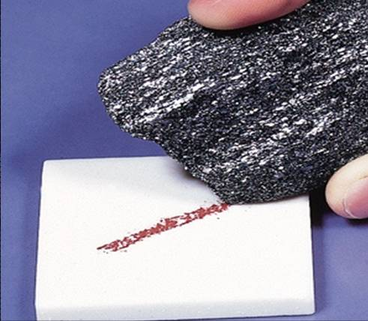
10. ÇİZGİ RENGİ:
Çizgi – Bir mineral tozunun bıraktığı renk
(genellikle metalik mineraller için
kullanılır)
Bir mineralin sırlanmamış porselen
üzerinde bıraktığı çizgi rengidir.
Örnek:
Hematit

Slide 22
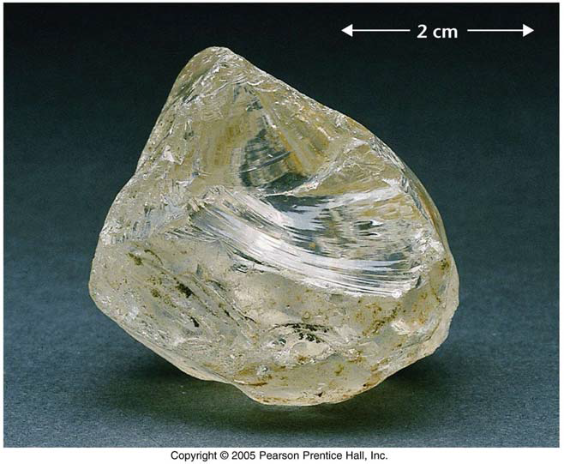
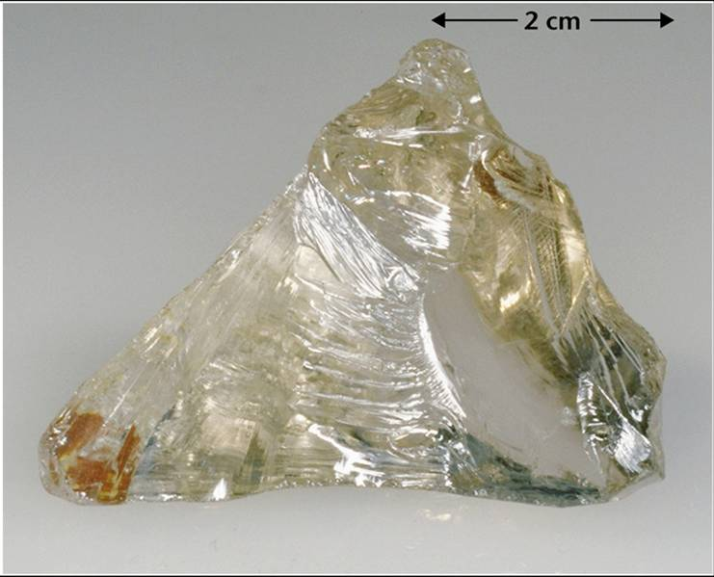
11. KIRILMA:
– Klivaj göstermeyen minerallerin kırılmasından
söz edilir.
– yumuşak, eğri yüzeyli gibi tanımlamalar ile
camsı bir mineralin kırılması tanımlanır:
konkoidal kırılma
Kuvars

Slide 23
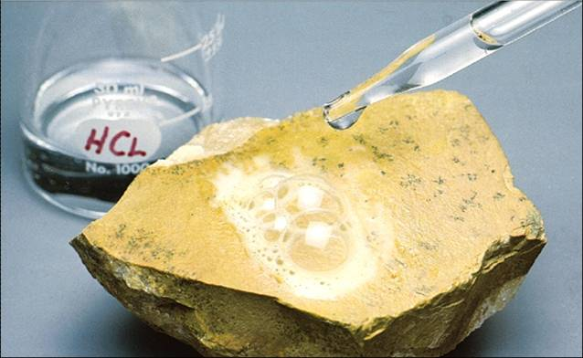
12. Hidroklorik asit ile reaksiyon (kalsit köpürür)

Slide 24
DİĞER ÖZELLİKLER:
– tat(halit tuz tadı verir)
– dokunma (talk sabunumsu, grafit yağımsı his verir.)

Slide 25
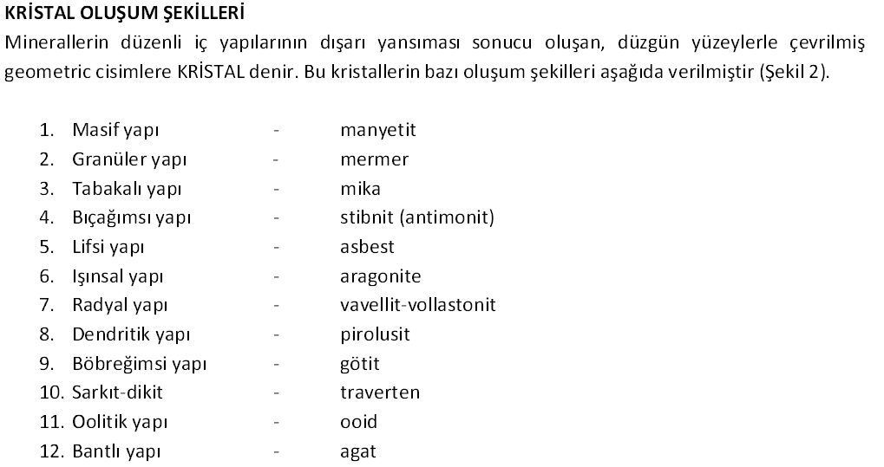
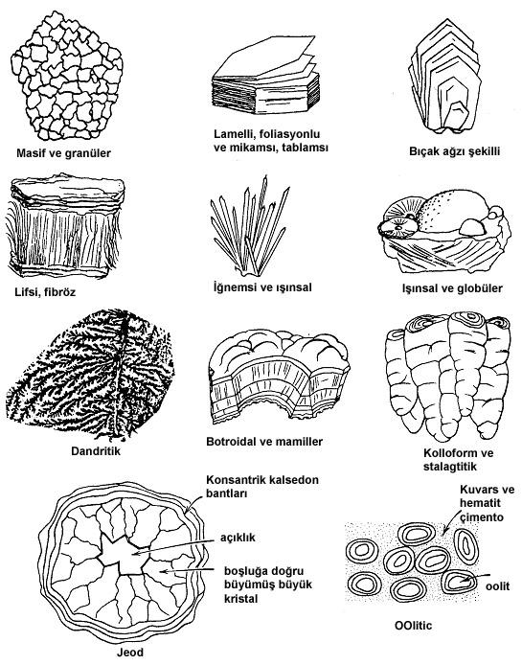

Slide 26
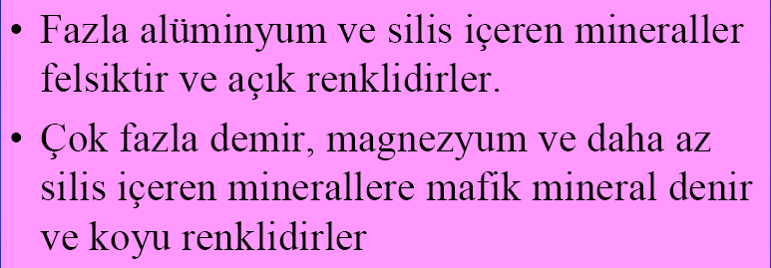
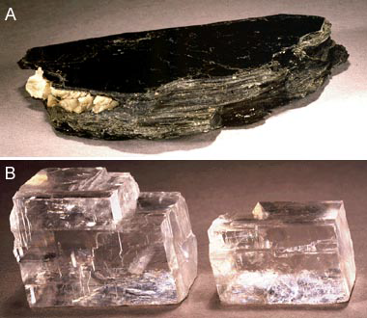
Mafik silikat
Felsik silikat

